Slide 1
Стихи городу Нижневартовску!!
Приготовили 1 группа
Зубкова Ксения
Пузанова Юлия
Кольвах Денис
Рамозанов Ильяс.

Slide 2
Любимый город Нижневартовск, Кто не увидит, не поймет Не важно, главное наш Вартовск Все ж процветает и растет. Наш город – он такой прекрасный И не найти таких красот Пройдись по городу – он разный, Достигнет он больших высот. Наш молодой, чудесный город Ему всего лишь 40 лет И каждый труженник здесь дорог! И будет так спустя 100 лет!

Slide 3
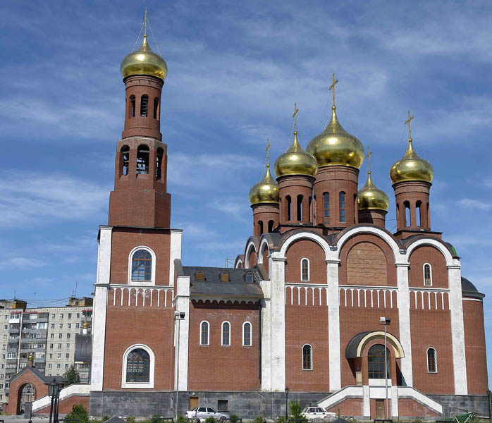

Slide 4
Любимый ты наш город Нижневартовск,
Любуемся тобой мы каждый день.
И вот уж скоро праздник твой желанный
Мы будем праздновать его весь день!
Ты станешь красивей на целый год,
Пройдет пора твоих печалей и забот.
Мы сделаем тебя еще прекрасней,
Еще чудесней сделаем, еще милей!

Slide 5
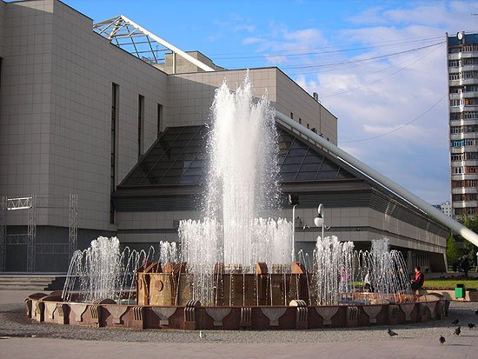

Slide 6
Нижневартовск – город славный,
Ты - жемчужина Сибири!
Здесь ледовые фигуры
И площадки во дворах.
Я хочу, чтоб процветал ты,
Чтобы все тебя любили,
Чтобы в каждый домик счастье
Заходило по утрам.
Ты родной мой, дивный город,
Самый чистый, самый светлый,
Самый праздничный, веселый.
Хоть и снегом занесен.
В белом инее березы
И широкие проспекты,
Здесь мой дом и детский садик,
Здесь я счастлива во всем!

Slide 7
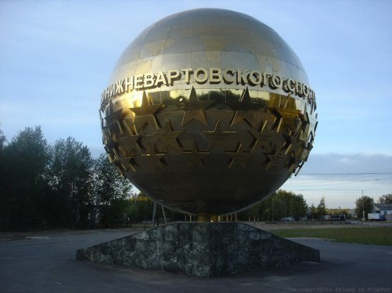

Slide 8
Есть в России город
Очень молодой,
Для меня он дорог,
Он покорил всех красотой.
Нигде не увидеть таких красот
Нигде не увидеть таких широт.
Мой любимый город,
Мой родимый дом.
Наш город стоит твердо,
Мы называем его Вартовск.
А я скажу гордо:
«Мой любимый Нижневартовск!»

Slide 9
